Slide 1
Opern day 2 febbraio 2016
Momenti per accogliere i nostri piccoli

Slide 2
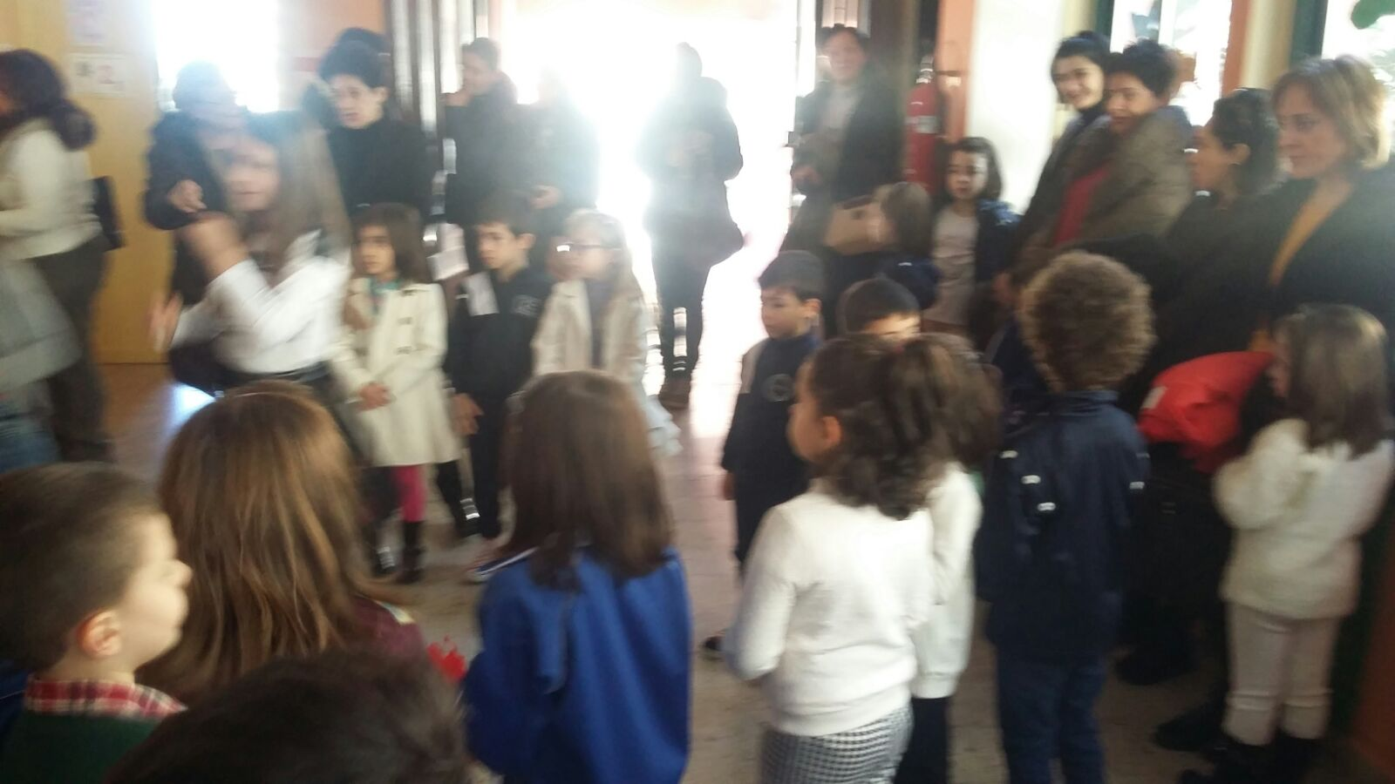

Slide 3
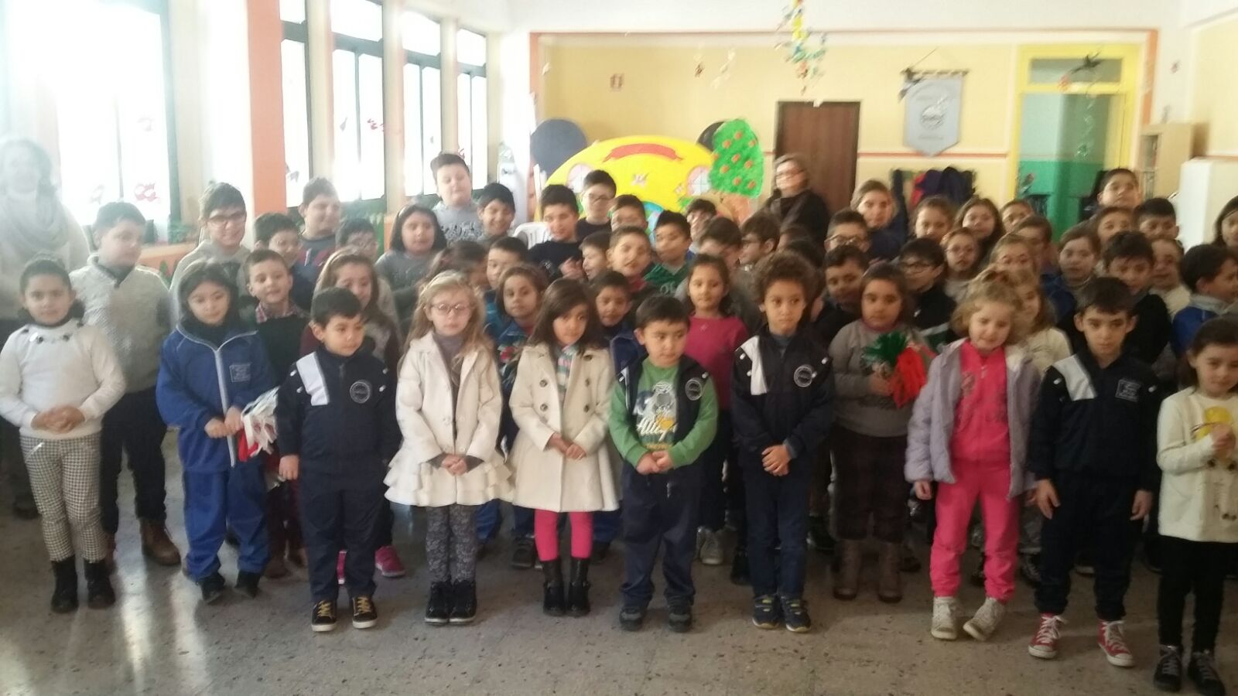

Slide 4
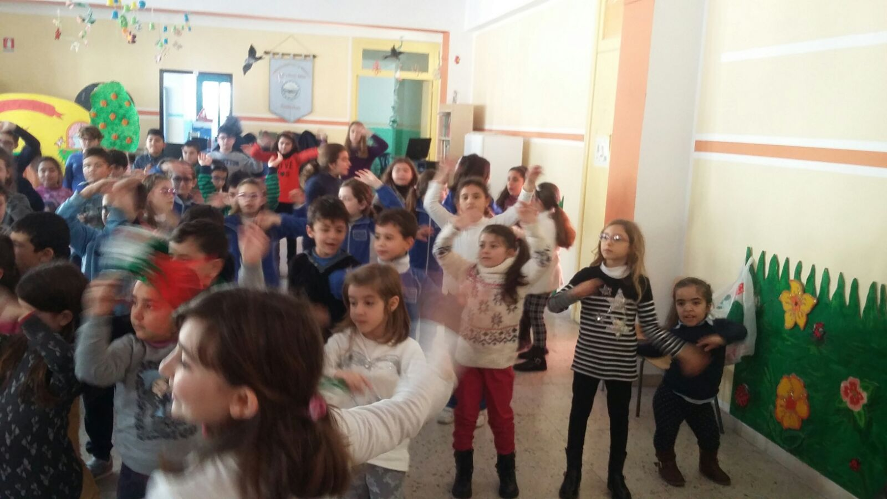

Slide 5
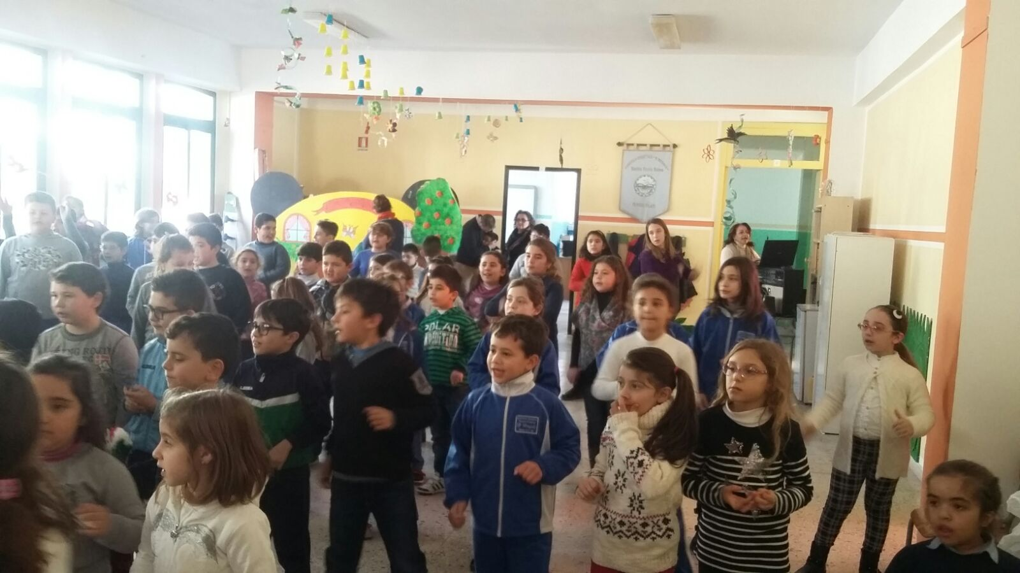

Slide 6
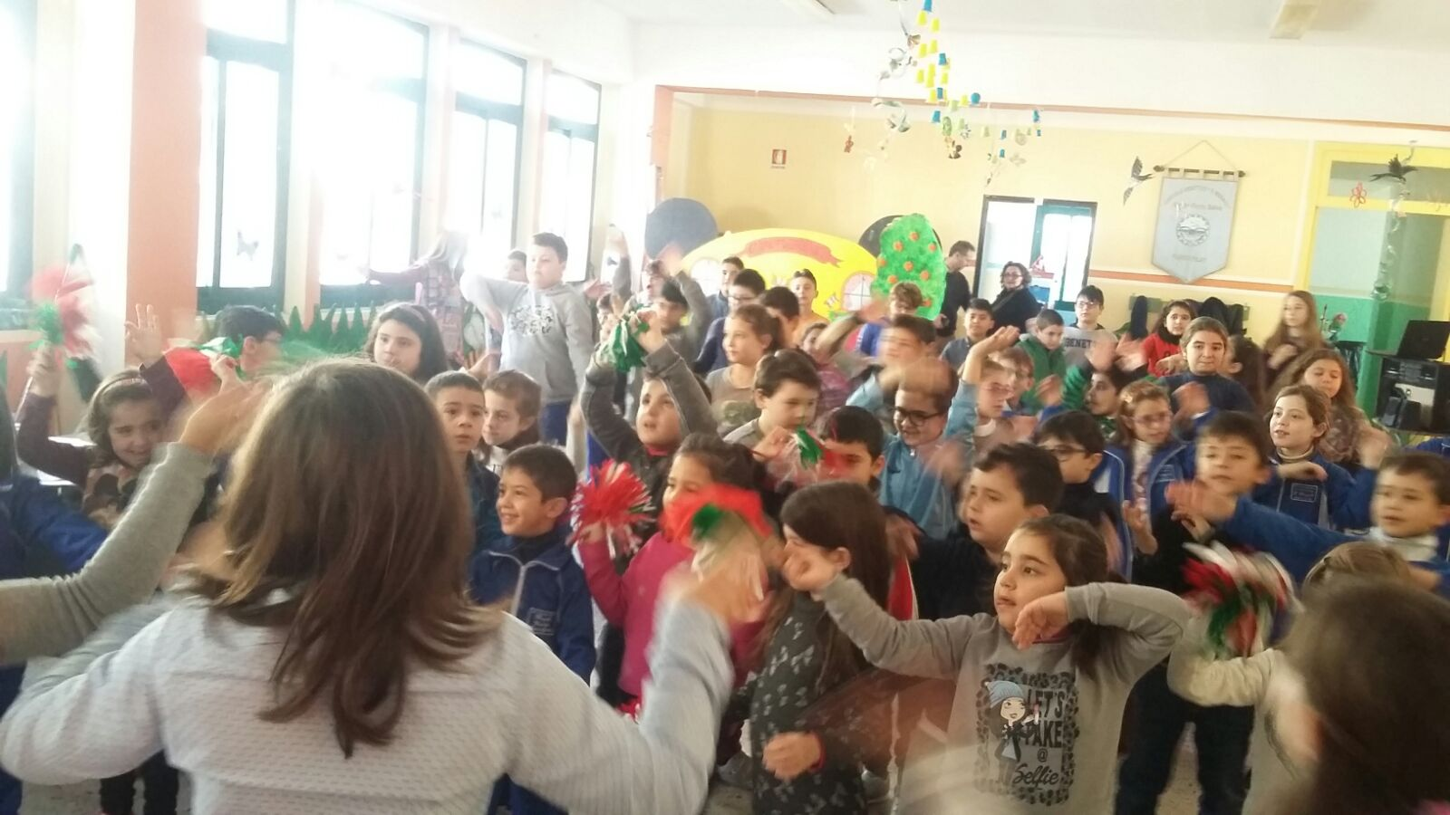

Slide 7
